Slide 1



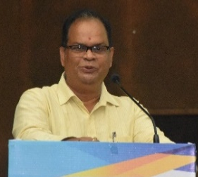
MDG to LSDG Via SDG
A Presentation By:
Om Prakash
Faculty BIPARD

Slide 2
Test Time

Slide 3
सहस्राब्दी
विकास
लक्ष्य
सतत
विकास
लक्ष्य
सतत विकास लक्ष्य का स्थानीयकरण

Slide 4
सहस्राब्दी विकास लक्ष्य
पृथ्वी सम्मेलन - यह सम्मेलन ब्राजील के रियो डी जनेरियो शहर में 1992 में हुआ था। ठीक इसके 20 वर्ष बाद रियो में ही 2012 में RIO+20 के नाम से सम्मेलन हुआ जहां यह तय हुआ कि क्योटो प्रोटोकॉल को 2020 तक ही जारी रखेंगे और 2020 के बाद क्या करना है, यह 2015 के पेरिस सम्मेलन में सभी देशो को तय करके रखना है। इस सम्मेलन में यह भी तय हुआ कि संधारणीय विकास लक्ष्य जैसी कोई चीज लेकर आएंगे।
सितंबर 2015 को संयुक्त राष्ट्र सस्टेनेबल डेवलपमेंट सम्मेलन में 17 सस्टेनेबल डेवलपमेंट गोल को अपनाया गया जिसको शुरू करने की तिथि 1 जनवरी 2016 है तथा गोल को प्राप्त करने की अंतिम तिथि 2030 तक है। धारणीय विकास लक्ष्य में एसोसिएटेड टारगेट की संख्या 169 है।
1987 में पर्यावरण और विकास पर सुझाव देने हेतु गठित आयोग जिसका नाम ब्रन्टलैण्ड आयोग (Brundtland Commission) था, ने सबसे पहले धारणीय विकास (सस्टेनेबल डेवलपमेंट ) की परिभाषा दी।

Slide 5
सहस्राब्दी विकास लक्ष्य
सहस्राब्दी विकास लक्ष्य ( मिलेनियम डेवलपमेंट गोल/MDG)- सन 2000 में संयुक्त राष्ट्रसंघ के जनरल असेंबली की बैठक हुई। वहां उन्होंने सहस्राब्दी विकास लक्ष्य का प्रस्ताव पारित किया। इन लक्ष्यों को 2015 तक प्राप्त कर लेना था। इसमें 8 लक्ष्य थे तथा 'एसोसिएटेड टारगेट' की संख्या 18 थी।
इकनोमिक सर्वे के अनुसार SDG में 17 गोल और 169 एसोसिएटेड टारगेट हैं जिन को पूरा करने के लिए काफी सारा पैसा चाहिए होगा। अतः 2030 तक सभी लक्ष्य पूरे हो जाएं ऐसा संभव नहीं है। इसलिए हम प्राथमिकता के आधार पर लक्ष्यों को पूरा करेंगे।
2016 के बजट में धारणीय विकास लक्ष्य को पूरा करने के लिए राष्ट्रीय ग्राम स्वराज अभियान नामक योजना लाई गई। जिसके तहत सरकार ने 655 करोड रुपए दिए। इसके तहत पंचायती राज संस्थाओं के गवर्नेंस संरचना को सुधारा जायेगा।

Slide 6
सहस्राब्दी विकास लक्ष्य
मिलेनियम डेवलपमेंट गोल्स क्यों?
सितंबर 2000 में हस्ताक्षरित संयुक्त राष्ट्र सहस्राब्दी घोषणा, दुनिया के नेताओं को गरीबी, भूख, बीमारी, निरक्षरता, पर्यावरणीय गिरावट और महिलाओं के खिलाफ भेदभाव का मुकाबला करने के लिए प्रतिबद्ध करती है। एमडीजी इस घोषणा से प्राप्त हुए हैं।
एम डी जी के लक्ष्य ?
सहस्राब्दी घोषणा के आठ सहस्राब्दी विकास लक्ष्यों (एमडीजी) में शामिल व्यापक प्रतिबद्धताओं में प्रगति की निगरानी के लिए 8 लक्ष्य, 60 संकेतक और 21 सूचकांक शामिल थे।
भारत की क्या उपलब्धि रही ?

Slide 7

सहस्राब्दी विकास लक्ष्य
भूखमरी तथा गरीबी को समाप्त करना
सार्वजनिक प्राथमिक शिक्षा
लिंग समानता तथा महिला शसक्तीकरण
शिशु-मृत्यु दर घटाना
मातृत्व स्वास्थ्य को बढ़ावा देना
HIV/AIDS, मलेरिया तथा अन्य बीमारियों से छुटकारा पाना।
पर्यावरण सततता
वैश्विक विकास के लिए सम्बन्ध स्थापित करना

Slide 8

सतत विकास लक्ष्य

Slide 9
सतत विकास लक्ष्य
भूमिका
वर्ष 2015 में संयुक्त राष्ट्र महासभा की 70वीं बैठक में ‘2030 सतत् विकास हेतु एजेंडा’ के तहत सदस्य देशों द्वारा 17 विकास लक्ष्य अर्थात् एसडीजी (Sustainable Development goals-SDGs) तथा 169 प्रयोजन(Targets) अंगीकृत किये गए हैं।
क्या है सतत् विकास?
‘पर्यावरण तथा विकास पर विश्व आयोग’ (1983) के अंतर्गत बर्टलैंड कमीशन द्वारा जारी रिपोर्ट (1987) के अनुसार–
‘आने वाली पीढ़ी की अपनी आवश्यकताओं को पूरा करने की क्षमता से समझौता किये बिना वर्तमान पीढ़ी की आवश्यकताओं को पूरा करने हेतु विकास ही सतत् विकास है।’

Slide 10
उद्देश्य
सतत विकास लक्ष्य (एसडीजी) के वैश्विक लक्ष्यों में गरीबी खत्म करना, पर्यावरण की रक्षा, आर्थिक असमानता को कम करना और सभी के लिए शांति और न्याय सुनिश्चित करना शामिल है I
SDG का उद्देश्य वर्ष 2030 तक दुनियाभर से गरीबी को समाप्त कर सभी नागरिकों को एक सामान, सुरक्षित और उत्कृष्ट जीवन देना है I विश्वस्तर पर इस बड़े लक्ष्य को पूरा करने के लिए इसे 17 लक्ष्यों में बंटा गया है I

Slide 11

सतत विकास लक्ष्य
सतत विकास लक्ष्य
लक्ष्य 1 : गरीबी की पूर्णतः समाप्ति
लक्ष्य 2 : भुखमरी की समाप्ति
लक्ष्य 3 : अच्छा स्वस्थ्य और जीवनस्तर
लक्ष्य 4 : गुणवत्तापूर्ण शिक्षा
लक्ष्य 5 : लैंगिक समानता
लक्ष्य 6 : साफ पानी और स्वच्छता
लक्ष्य 7 : सस्ती और स्वच्छ ऊर्जा
लक्ष्य 8 : अच्छा काम और आर्थिक विकास
लक्ष्य 9 : उद्योग, नवाचार और बुनियादी ढांचा का विकास
लक्ष्य 10 : असमानता में कमी
लक्ष्य 11 : टिकाऊ शहरी और सामुदायिक विकास
लक्ष्य 12 : जिम्मेदारी के साथ उपभोग और उत्पादन
लक्ष्य 13 : जलवायु परिवर्तन
लक्ष्य 14 : पानी में जीवन
लक्ष्य 15 : भूमि पर जीवन
लक्ष्य16 : शांति और न्याय के लिए संस्थान
लक्ष्य 17: लक्ष्य प्राप्ति में सामूहिक साझेदारी

Slide 12
सतत विकास लक्ष्यों का स्थानीयकरण
सतत विकास लक्ष्य का स्थानीयकरण, महत्वपूर्ण का एजेंडा है। संघवाद के सिद्धांत और राज्यों को धन के बड़े हस्तांतरण के अनुरूप, भारत में सतत विकास के लिए, 2030 के एजेंडा की सफलता सुनिश्चित करने के लिए राज्य, प्राथमिक हितधारक हैं।
'स्थानीयकरण' 2030 एजेंडा की उपलब्धि में राज्यस्तरीय संदर्भों को पहचानने की प्रक्रिया है, लक्ष्यों और लक्ष्यों की स्थापना से, क्रियान्वयन के साधन निर्धारित करने और प्रगति को मापने और निगरानी करने के लिए संकेतकों का उपयोग करने के अलावा, पैरोकारी द्वारा जागरूकता बढ़ाने में भी सहायता मिलेगी ।
स्थानीयकरण दोनों से संबंधित है कि कैसे स्थानीय और राज्य सरकारें नीचे से ऊपर की कार्रवाई के माध्यम से सतत विकास लक्ष्य की उपलब्धि का समर्थन कर सकती हैं और साथ ही सतत विकास लक्ष्य कैसे स्थानीय विकास नीति को एक ढांचा प्रदान कर सकते हैं।

Slide 13
सतत विकास लक्ष्यों का स्थानीयकरण
भारत सतत विकास लक्ष्यों (एसडीजी) 2030 का एक हस्ताक्षरकर्ता है । ग्रामीण विकास पंचायती राज मंत्रालय, भारत सरकार, ग्राम पंचायत स्तर पर स्थानीय भागीदारी योजना (Participatory Local Planning) के माध्यम से एसडीजी की प्राप्ति के लिए प्रतिबद्ध है।
भारत की लगभग 70% आबादी गांवों में रहती हैI एसडीजी की प्राप्ति के लिए जमीनी स्तर पर स्थानीयकरण की आवश्यकता है जोकि पंचायतों की भागीदारी द्वारा ही पूरा किया जा सकता है । इसके लिए, पंचायती राज मंत्रालय ने 9 विषयों के माध्यम से एसडीजी की प्राप्ति के लिए एक विषयगत दृष्टिकोण अपनाया है I

Slide 14
सतत विकास लक्ष्यों के स्थानीयकरण का उद्देश्य
सतत विकास लक्ष्यों की 2030 में अपेक्षित उपलब्धि
हमारी दुनिया को बदलना,
गांवों में बदलाव सतत विकास लक्ष्यों के स्थानीयकरण में हुई प्रगति पर निर्भर करता है, तभी भारत में सतत विकास लक्ष्य को हासिल किया जा सकता है ।।

Slide 15
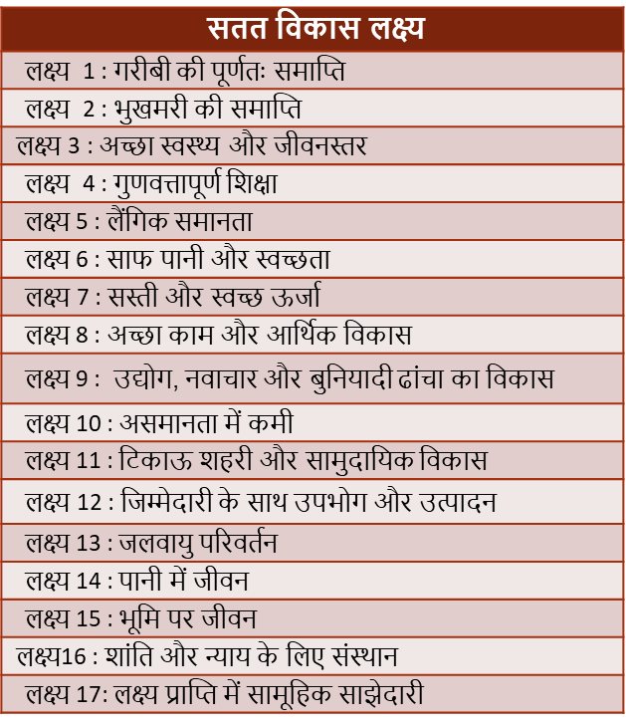
सतत विकास लक्ष्यों
सूचकांक | सम्बद्ध विभाग | सम्बद्ध योजनाएं

Slide 16
सतत विकास लक्ष्यों के स्थानीयकरण हेतु 9 विषय
क्रम सं. | 9 विषय
1 | गरीबी मुक्त गाँव
2 | स्वस्थ्य गाँव
3 | बाल हितैषी गाँव
4 | जल पर्याप्त गाँव
5 | स्वच्छ और हरित गाँव
6 | आत्मनिर्भर बुनियादी ढांचा युक्त गाँव
7 | सामाजिक रूप से सुरक्षित गाँव
8 | सुशासित गाँव
9 | महिला हितैषी गाँव

Slide 17
सतत विकास लक्ष्यों के स्थानीयकरण हेतु 9 विषय
क्रम सं. | 9 विषय | सूचकांक | सम्बंधित विभाग | सम्बद्ध योजनायें
1 | गरीबी मुक्त गाँव
2 | स्वस्थ्य गाँव
3 | बाल हितैषी गाँव
4 | जल पर्याप्त गाँव
5 | स्वच्छ और हरित गाँव
6 | आत्मनिर्भर बुनियादी ढांचा युक्त गाँव
7 | सामाजिक रूप से सुरक्षित गाँव
8 | सुशासित गाँव
9 | महिला हितैषी गाँव

Slide 18

Thanks

